Slide 1
LEZIONE 5
Omologia e similarità – allineamento tra coppie di sequenze

Slide 2
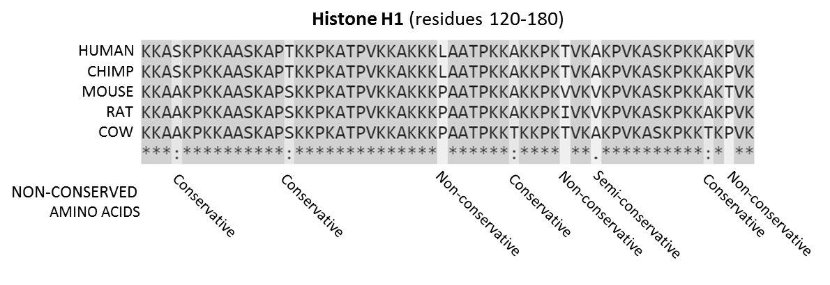
L'allineamento tra due sequenze (nucleotidiche o proteiche) consente di determinare una relazione di similarità tra di esse. Tuttavia non è elementare individuare un sistema per rendere minimo il numero delle differenze (ovvero per identificare l’allineamento migliore tra tutti quelli possibili).
L'allineamento delle sequenze di DNA o proteine è una delle attività più importanti in campo bioinformatico e certamente è quella in cui più frequentemente si cimenta un biologo molecolare.

Slide 3
L'allineamento di acidi nucleici riguarda prevalentemente molecole di DNA poichè, in genere, gli mRNA sono riportati nelle banche dati come cDNA e la comparazione di rRNA o tRNA è solitamente operata sulle corrispondenti sequenze geniche
Anche la comparazione delle sequenze proteiche può fornire informazioni molto importanti, dal momento che il confronto tra le sequenze aminoacidiche di due prodotti proteici è più informativo, dal punto di vista funzionale, del confronto tra le sequenze codificanti dei rispettivi geni (4 caratteri vs 20 caratteri)
Oltre ad essere più informativo è anche più semplice, per quanto riguarda le sequenze codififanti, a causa della degenerazione del codice genetico (cioè l’allinemento tra due sequenze proteiche permette di mettere in luce relazioni più «remote» rispetto all’allineamento delle corrispettive sequenze di DNA/RNA)

Slide 4
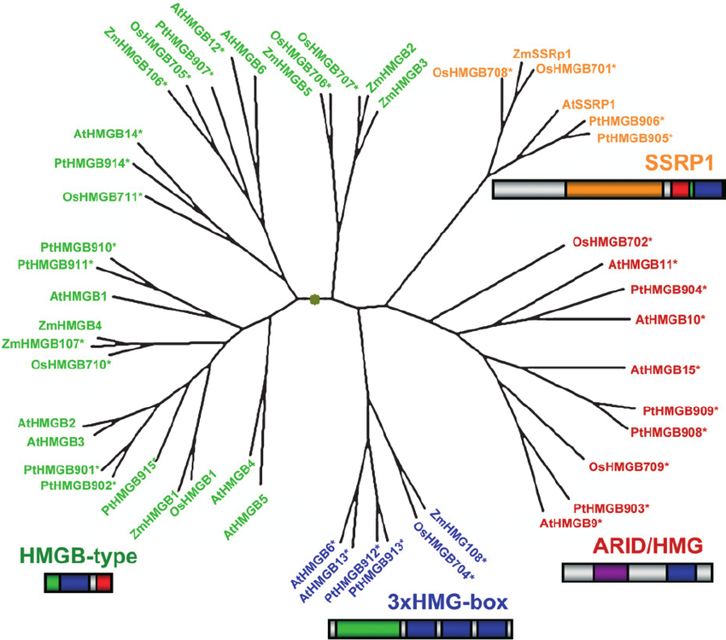
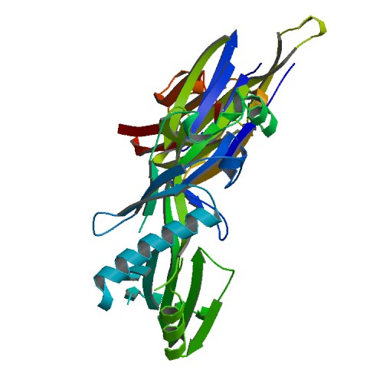
POSSIBILI APPLICAZIONI DI UNA RICERCA PER SIMILARITA’
confronto tra sequenze
costruzione di alberi filogenetici
identificazione di domini funzionali
costruzione di modelli per omologia in 3D

Slide 5
SIMILARITA’ vs OMOLOGIA
Facciamo attenzione al diverso significato dei due termini in biologia! Considerarli come sinonimi potrebbe essere un grave errore...
SIMILARITA’: é un dato che prescinde da eventuali ipotesi sulla causa della similarità stessa
OMOLOGIA: due sequenze si dicono omologhe se condividono una stessa origine filogenetica
La similarità biologica è spesso dovuta ad omologia, ma può anche presentarsi per caso oppure per fenomeni di convergenza adattativa

Slide 6
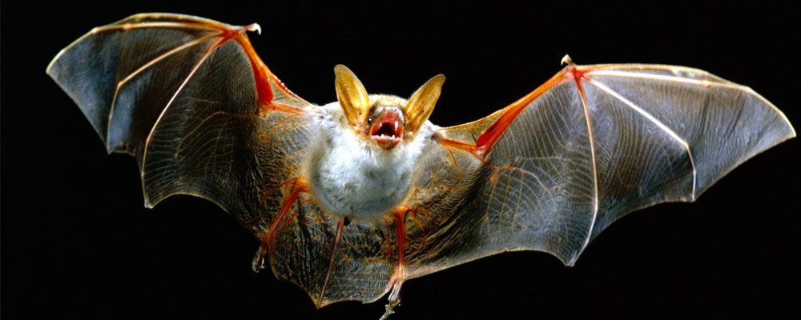
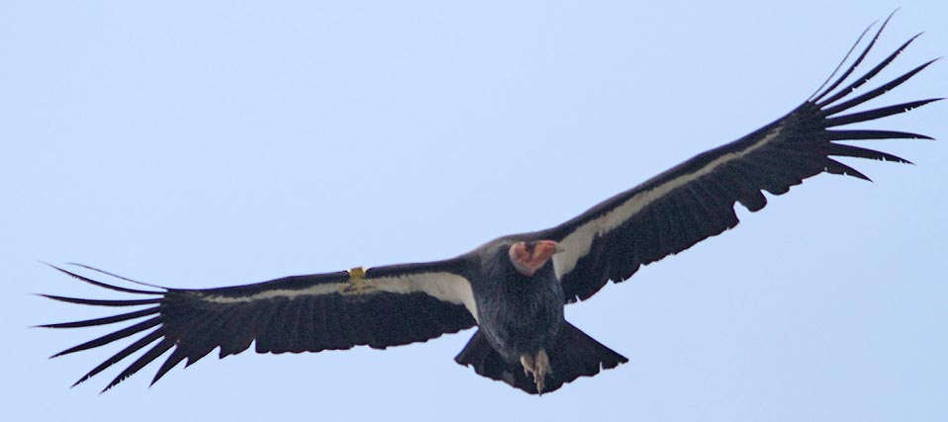
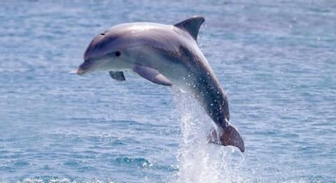

OMOPLASIA: CARATTERI SIMILI MA CON ORIGINE EVOLUTIVA INDIPENDENTE (EVOLUZIONE CONVERGENTE)

Slide 7
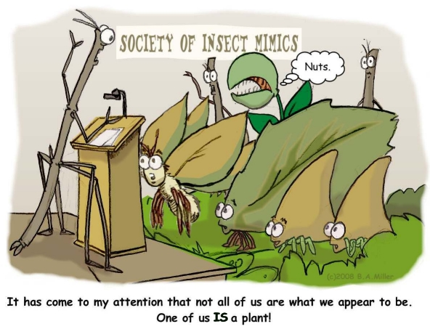
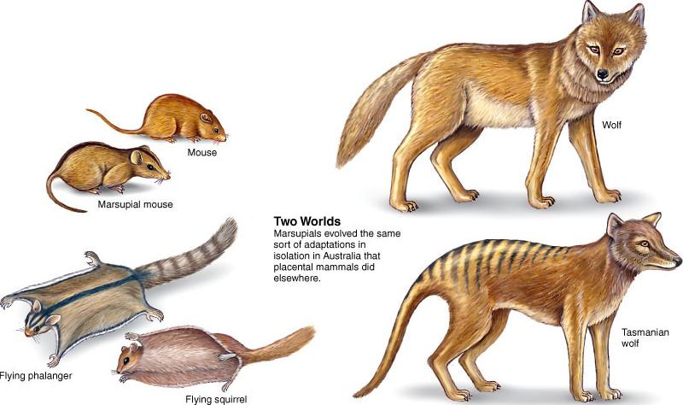
E’ più semplice introdurre questi concetti rapportandoci alle specie, che sono sicuramente più familiari anche a studenti che non provengono da un ambito molecolare
Teniamo comunque presente che le sequenze evolvono in parallelo con l’evoluzione delle specie e, seppur potendo essere soggette a pressioni selettive particolari, sono strettamente collegate alla specie di origine

Slide 8
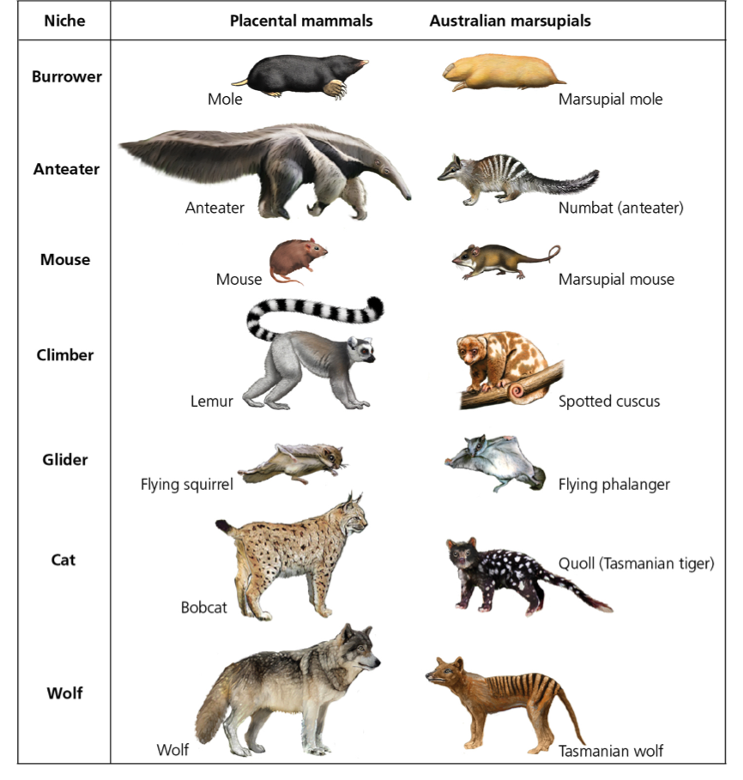
Il caso dei marsupiali è un ottimo esempio se lo rapportiamo ai mammiferi placentati
Nonostante tutte queste forme di vita si siano differenziate successivamente alla divisione tra placentati e marsupiali, si possono notare delle grosse similarità in termini morfologici e comportamentali
Una classificazione di questi animali, se fatta soltanto sulla base di grossolani criteri di «similarità» sarebbe completamente errata perchè non individuerebbe i marsupiali come discendenti da un antenato comune diverso da quello dei placentati

Slide 9
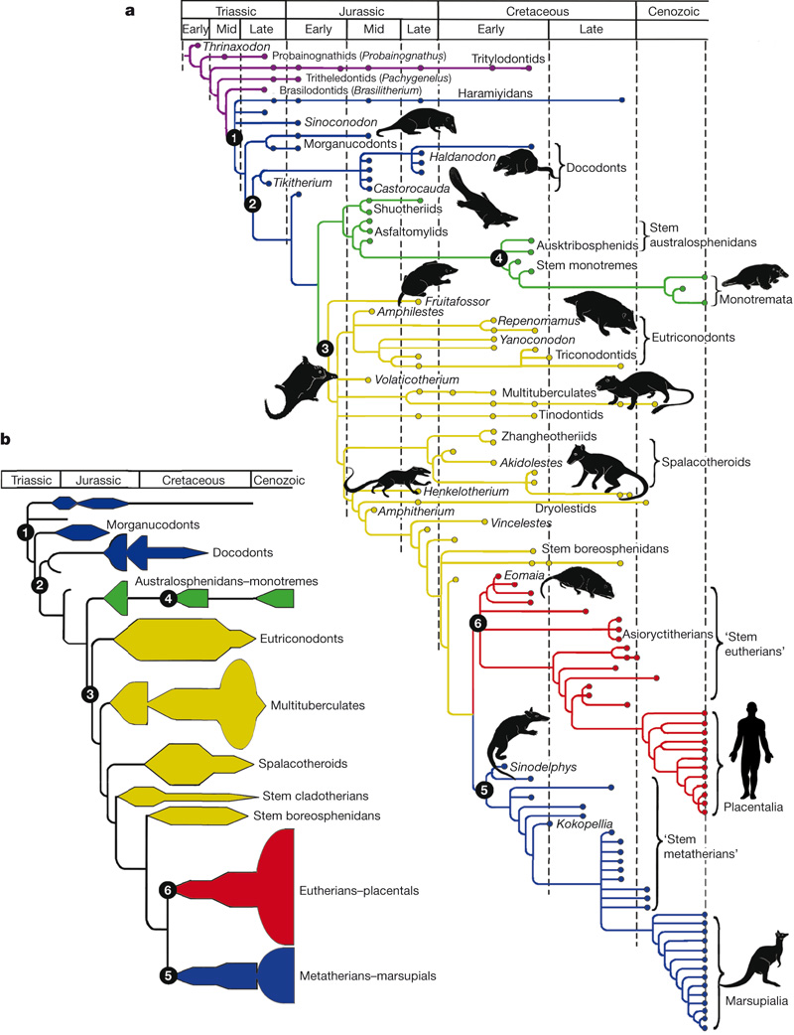
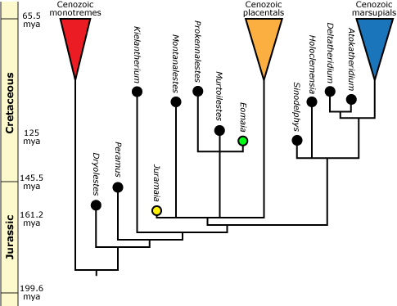
La radiazione delle varie forme morfologiche dei marsupiali e dei vertebrati è avvenuta indipendentemente. Sono pressioni selettive comuni ed ambienti simili ad aver portato a similarità notevoli

Slide 10
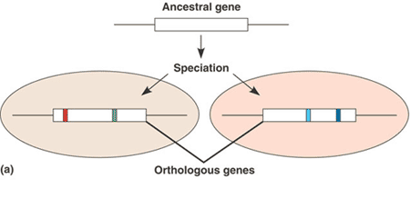
QUANDO DUE SEQUENZE SONO SIMILI, OMOLOGHE, ORTOLOGHE O PARALOGHE?
Nel trattare le sequenze è sempre più corretto utilizzare il termine similarità, in quanto è sempre possibile stabilire quanto due sequenze siano simili, mentre non sempre si può decidere se la similarità sia dovuta ad omologia, a convergenza adattativa, oppure al caso
strutture o sequenze ortologhe in due organismi sono sequenze omologhe che sono evolute dalla stessa caratteristica nel loro ultimo antenato comune. Queste non necessariamente mantengono la loro funzione ancestrale.

Slide 11
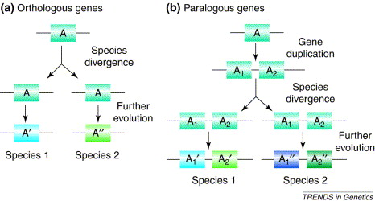
QUANDO DUE SEQUENZE SONO SIMILI, OMOLOGHE, ORTOLOGHE O PARALOGHE?
sequenze omologhe la cui evoluzione riflette invece eventi di duplicazione genica si definiscono paraloghe.
per esempio, la catena alfa dell’ emoglobina e’ un paralogo della catena beta dell’ emoglobina e della mioglobina, dal momento che ambedue si sono evolute dallo stesso gene ancestrale attraverso ripetuti eventi di duplicazione genica.

Slide 12
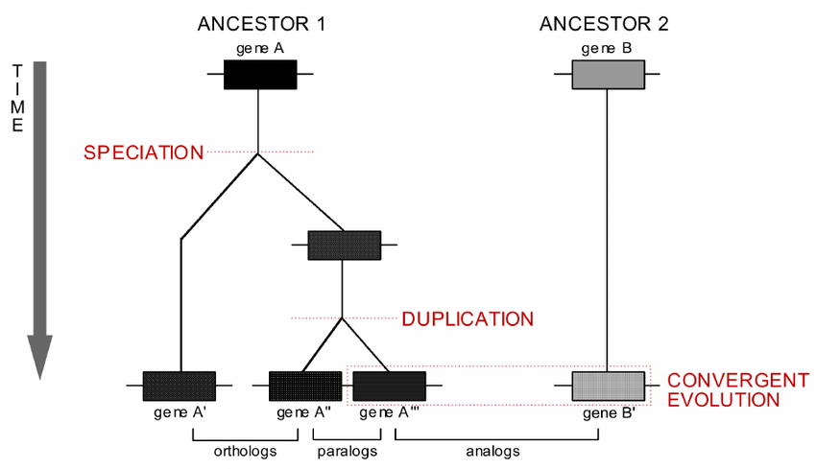
QUANDO DUE SEQUENZE SONO SIMILI, OMOLOGHE, ORTOLOGHE O PARALOGHE?
Ci possono essere casi più complessi in cui, un pò come per le specie ed i loro caratteri morfologici, si osserva similarità di sequenza senza che ci sia un’origine comune da un unica sequenza ancestrale
Possiamo in questo caso parlare di sequenze analoghe, o molto più semplicemente parlare di similarità di sequenza senza che vi sia omologia

Slide 13
ALCUNI ALTRI IMPORTANTI CONCETTI DA RICORDARE
Tenete bene a mente che la similarità di sequenza non nesessariamente si traduce in similarità funzionale. I CONCETTI DI ORTOLOGIA E PARALOGIA, DI PER SE’, NON HANNO NULLA A CHE VEDERE CON LA FUNZIONE MA DIPENDONO DALLE RELAZIONI EVOLUTIVE TRA SEQUENZE. Nonostante ciò è chiaro che immediatamente in seguito ad un evento di duplicazione genica o di speciazione le due sequenze derivate sono identiche e quindi, per definizione, mantengono la stessa funzione per un certo lasso di tempo. L’evoluzione indipendente delle due può però in seguito portare a funzioni diverse.
Spesso due sequenze ortologhe svolgono funzioni leggermente diverse in specie diverse. In caso contrario viene mantenuta anche omologia funzionale
Spesso due sequenze paraloghe svolgono funzioni diverse nello stesso organismo. In caso contrario c’è una ridondanza funzionale.
Molto spesso sequenze con nessuna omologia o scarsa similarità svolgono funzioni molto simili se non addirittura identiche

Slide 14
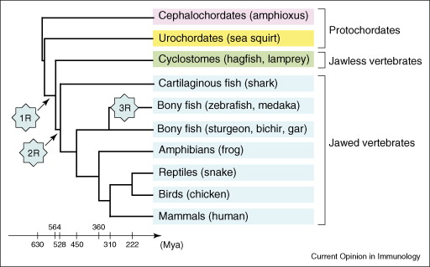
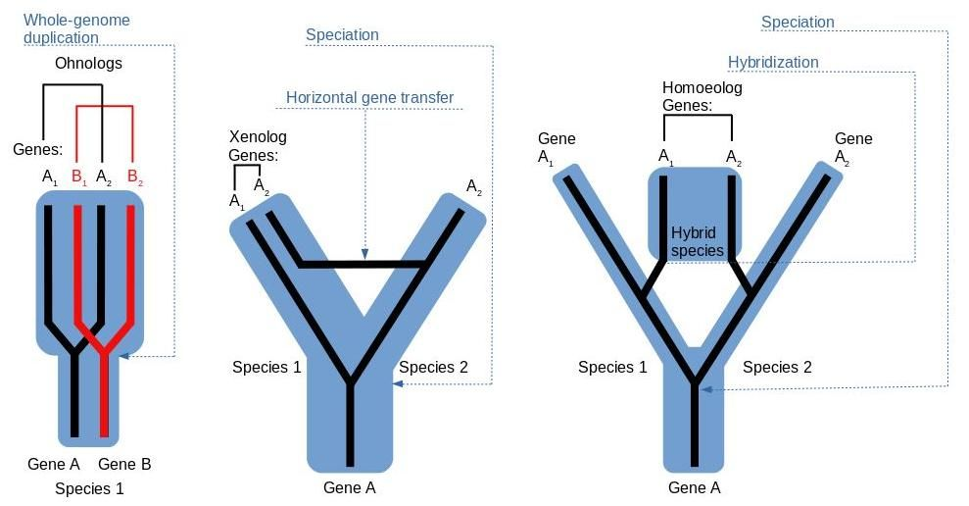
ALTRI CASI PARTICOLARI
Geni ohnologi (nome che deriva dal genetista giapponese Susumu Ohno): sono geni paraloghi che derivano da eventi di whole genome duplication (e quindi non da eventi specifici di duplicazione di singoli geni). Esempio: whole genome duplication 2R (tutti i vertebrati) e 3R (pesci ossei)
Geni xenologi: geni omologhi derivanti da horizontal gene transfer (HGT) tra due organismi
Geni omeologhi: geni definibili come ortologhi, ma riportati nella stessa specie tramite eventi di allopoliploidia

Slide 15
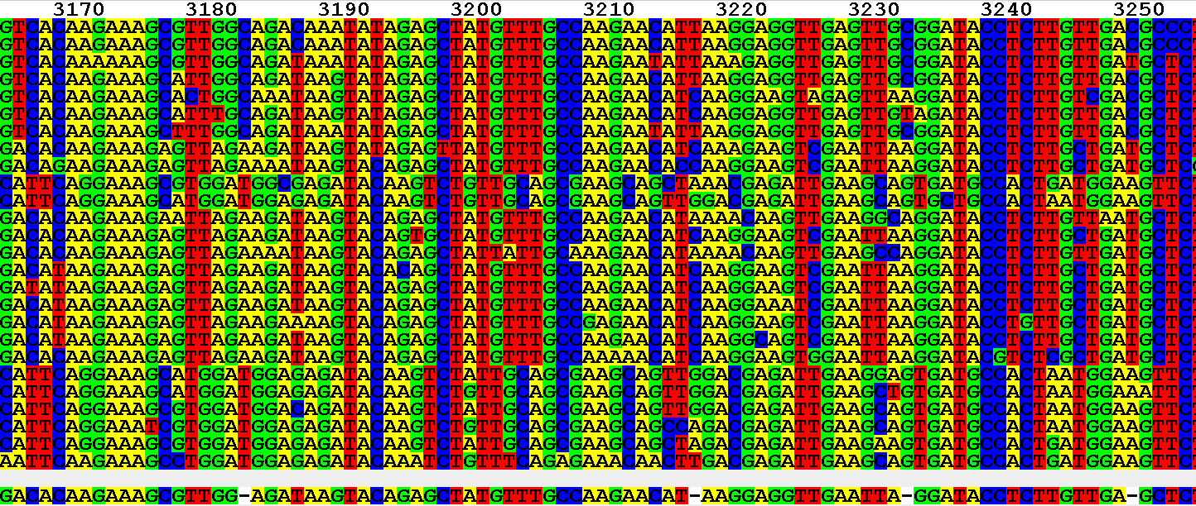
In questa prima lezione ci occuperemo solamente della similarità tra COPPIE di sequenze
Più avanti ci occuperemo del calcolo di similarità tra molte sequenze, che troverà applicazione nell’allineamento multiplo di sequenze (MSA, dall’inglese Multiple Sequence Alignment) e nelle analisi filogenetiche

Slide 16
Ma come è possibile calcolare la similarità tra due sequenze in termini di distanza?
Edit distance: In teoria dell'informazione la edit distance tra 2 stringhe di caratteri è il numero di operazioni minime necessarie per trasformare una sequenza nell'altra.
La più comune misura è la distanza di Levenshtein
Una distanza =1 equivale alla sostituzione o inserimento di carattere, oppure alla sua cancellazione
1: MARCO -> MIRCO
1: MARCO -> ARCO
2: MARCO -> MAR
2: MARCO -> MARCHIO
2: MARCO -> MERCE

Slide 17
Non è possibilie allineare due sequenze senza definire a priori quali sono i criteri tramite i quali definire la similarità
Due sequenze possono essere viste come due stringhe di caratteri, anche se hanno carratteristiche diverse a seconda che si tratti di DNA o proteine
Sequenze nucleotidiche (4 caratteri possibili)
Vs
Sequenze amino acidiche (20 caratteri possibili)
INPUT

Slide 18
FUNZIONAMENTO BASE DI UN ALLINEAMENTO
cominciamo col definire una prima semplice misura di similarità, data dalla somma dei caratteri delle due sequenze che si appaiano esattamente
facciamo scorrere una delle due sequenze sull’altra in tutte le posizioni possibili (generiamo tutti i possibili allineamenti) e valutiamo la similarità di sequenza di ognuno degli allineamenti generati
definiamo la similarità di sequenza tra le due sequenze come il più alto tra i punteggi ottenuti (non tenendo in considerazione quindi gli altri punteggi)
Prendiamo ora come esempio di due brevi sequenze amino acidiche:
1)AAKKQW
2)AAKQW

Slide 19
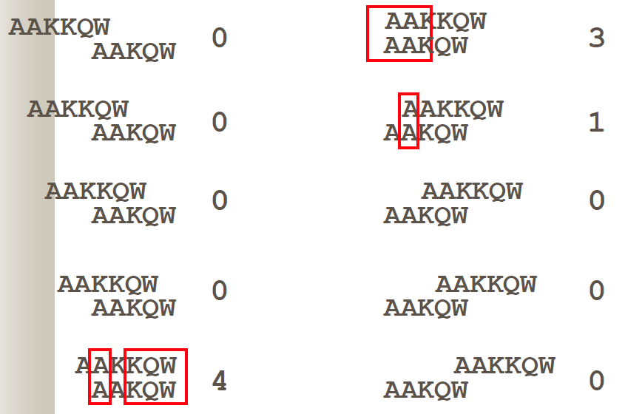
Quale tra i possibili allineamenti da il miglior score di similarità?
Prestiamo attenzione al fatto che questo è un allineamento semplice, senza inserzione di gap

Slide 20
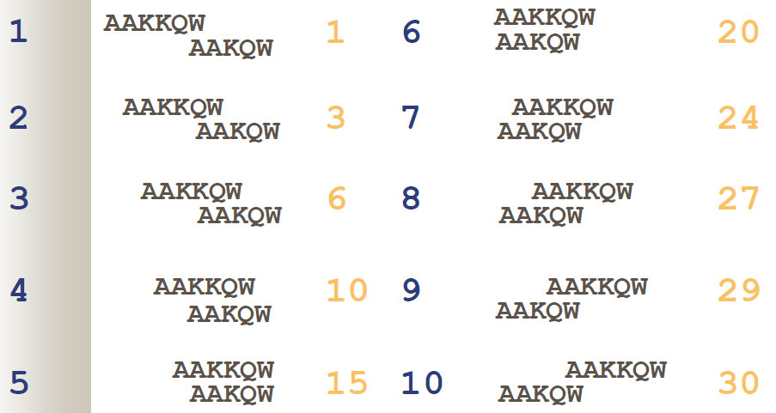
Numero di allineamenti generati
Numero di confronti tra residui effettuati

Slide 21
AAKKQW - > 6 caratteri
AAKQW -> 5 caratteri
abbiamo valutato 10 (5+5) allineamenti
abbiamo confrontato 30 (6x5) caratteri
ogni programma per un calcolatore ha un tempo di esecuzione che in genere dipende dal numero di operazioni necessarie per eseguirlo
un programma che calcoli la similarità di sequenza tra due stringhe in esame deve effettuare un numero di confronti che dipende dal prodotto della lunghezza delle due sequenze

Slide 22
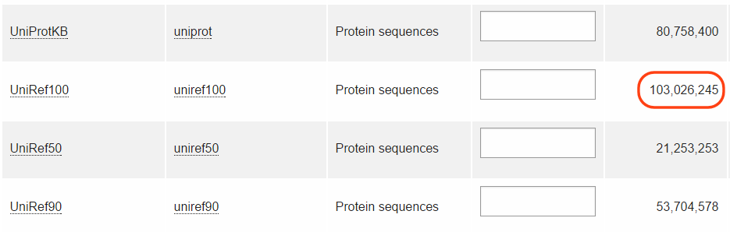
Quando si deve effettuare una ricerca per similarità di sequenza in una banca dati (ad esempio per cercare quella con la MIGLIORE similarità) l’operazione di confronto tra due sequenze deve inoltre essere ripetuta per ogni possibile coppia di sequenze:
1) sequenza in input (query sequence) 2) ognuna delle sequenze della banca dati (definita in genere come sequenza subject)
esiste quindi una forte necessità di utilizzare/sviluppare algoritmi RAPIDI!
Tutto ciò senza tener conto del problema legato ai gap...

Slide 23
LA NECESSITA’ DI INTRODURRE GAPs NELL’ALINEAMENTO
IPLMTRWDQEQEISDFGHKLPIYTREWCTRG
|||||||||
CHKIPLMTRWDQQESDFGHKLPVIYTREW
IPLMTRWDQEQEISDFGHKLP-IYTREWCTRG
||||||||| || |||||||| ||||||
CHKIPLMTRWDQ-QE-SDFGHKLPVIYTREW
In questo caso è evidente che l’inserzione di due gap ci permette di migliorare sensibilmente lo score di allineamento da 9 (sopra) a 25 (sotto)
I gap in un allineamento vengono indicati dal simbolo «-»
E’ possibile modificare il semplice calcolo utilizzato prima introducendo una penalità al punteggio (gap penalty) per ogni gap, oppure combinarla ad una ulteriore penalità per la sua estensione (gap extension penalty)

Slide 24
LA NECESSITA’ DI INTRODURRE GAPs NELL’ALINEAMENTO
IPLMTRWDQEQESDFGHKLP-IYTREWCTRG
||||||||| |||||||||| ||||||
CHKIPLMTRWDQ-QESDFGHKLPVIYTREW
-1 di penalità per ogni gap creato: -2 nel caso sopra
IPLMTRWDQEQESDFGHKLP----IYTREWCTRG
||||||||| |||||||||| ||||||
CHKIPLMTRWDQ-QESDFGHKLPGHTVIYTREW
-1 di penalità per ogni gap creato e -0,1 di penalità per ogni inserzione o delezione successiva alla prima: nel caso sopra -2,3
E’ possibile combinare varie penalità er gap exsistence e gap extension a seconda del tipo di sequenze da allineare e del loro grado di similarità

Slide 25


VERSO LA CREAZIONE DI UN ALGORITMO DI ALLINEAMENTO EFFICACE
un algoritmo di allineamento che tenesse conto
del possibile inserimento di un gap in ogni possibile posizione delle due sequenze e
di ogni possibile lunghezza di un gap in ogni possibile posizione
sarebbe estremamente LENTO
E’ pertanto sorta la necessità di sviluppare nuovi algoritmi che permettano di ottimizzare il calcolo e concluderlo in tempi ragionevoli

Slide 26
VERSO LA CREAZIONE DI UN ALGORITMO DI ALLINEAMENTO EFFICACE
Per tentare di raggiungere il miglior allineamento tra due sequenze si può ricorrere a due strategie:
allineamento globale (comprende tutti gli elementi delle sequenze allineate)- L'algoritmo di allineamento globale "classico" è quello proposto da Needleman e Wunsch
allineamento locale (individua le subsequenze con massimo livello di similarità) L'algoritmo di Smith-Waterman è proprio volto ad individuare regioni di similarità locale, ovvero a determinare il miglior allineamento attraverso subsequenze
Entrambe le strategie sono basate su:
matrici di identità / non identità per sequenze nucleotidiche
matrici PAM o BLOSUM per sequenze proteiche

Slide 27
«visualizzare un allineamento: le matrici a punti
Il metodo della dot matrix consiste nel creare una matrice in cui vengono confrontati tutti i possibili appaiamenti di ogni carattere delle due sequenze da allineare
In termini pratici, una sequenza viene scritta sul lato superiore della matrice, da sinistra a destra, ponendo ogni carattere in corrispondenza di ogni colonna. Chiameremo questa sequenza "sequenza orizzontale"
Similmente, la seconda sequenza (sequenza verticale) viene scritta sul lato sinistro della matrice, dall'alto in basso ponendo ogni carattere in corrispondenza di ogni riga
le dot matrices esprimono una buona rappresentazione grafica di un allineamento
consentono di visualizzare similarità di sequenza anche in presenza di gaps, che appaiono come ‘salti di diagonale’
esistono programmi in grado di sfruttare gli schemi tipo ‘dot matrix’ per valutare la similarità tra sequenze e identificare il miglior allineamento

Slide 28
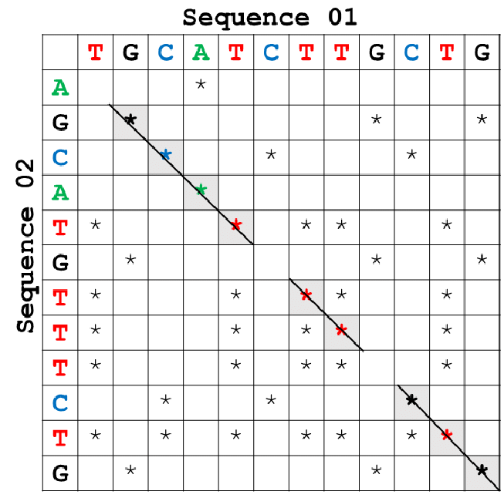
MATRICI A PUNTI
I grafici dot plot, come ci dice il nome, sono un insieme di punti e spazi lasciati vuoti, ma in definitiva vedendoli «da lontano» ci permetteranno di individuare delle righe, più o meno continue
N.B. il più delle volte le due sequenze da allineare sono riportate dall’alto in basso e da sinistra a destra, ma questa è soltanto una convenzione e nulla vieterebbe di rappresentare un dot plot partendo dall’angolo in basso a sinistra

Slide 29
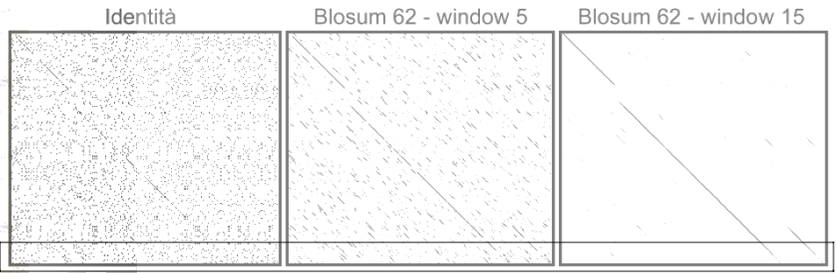
MATRICI A PUNTI
il rumore di fondo é molto alto perché molti dei match tra sequenze costruiti in questo modo sono casuali e dipendono da singole occorrenze dello stesso residuo in posizioni diverse delle due sequenze.
possiamo calcolare il numero di match in una finestra, per esempio di 5 o 15 residui / basi, e decidere di introdurre un punto nel grafico solo se una certa percentuale minima di questi (es. 50%) sono identici -> ciò aumenterà considerevolmente la «pulizia» della dot matrix

Slide 30
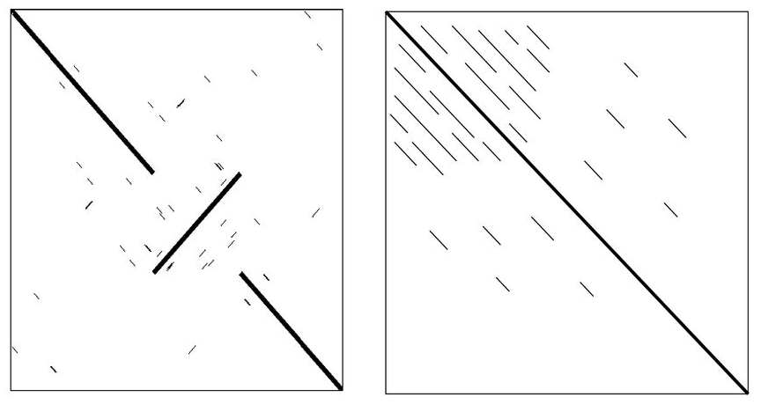
MATRICI A PUNTI
Mentre i «gap» (corrispondenti alle indels) sono facilmente identificabili grazie ad una «rottura» delle linee rette parallele alla bisettrice del piano cartesiano, spesso accompagnate da un loro slittamento verso l’alto o verso il basso, esistono altre situazioni particolari facilmente evidenziabili tramite i dot plot…
A sinistra potete osservare una inversione: un blocco di sequenza è stato tagliato e «ricucito» nella stessa posizione ma nella direzione opposta. Molto frequente in sequenze di DNA genomico ma non è possibile osservare questo fenomeno con allineamento di sequenze proteiche!
A destra vedete una serie di repeats, ovvero regioni ripetute più volte (ad esempio geni duplicati, mini- e micro-satelliti. Possibile evidenziarle anche in sequenze proteiche

Slide 31
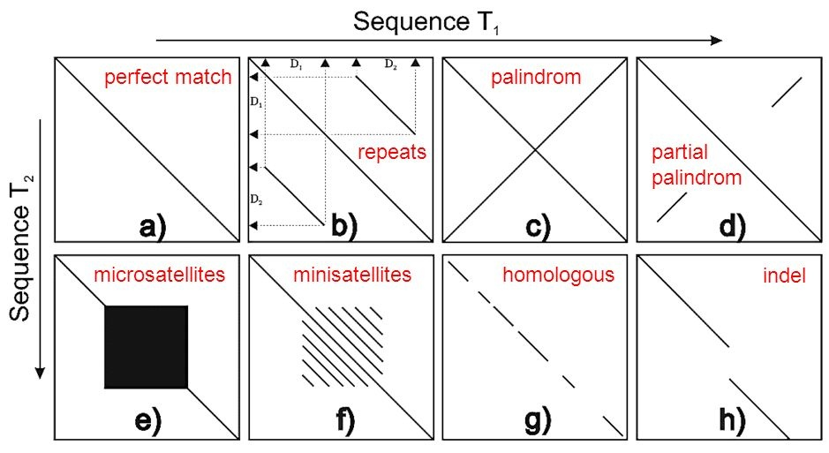
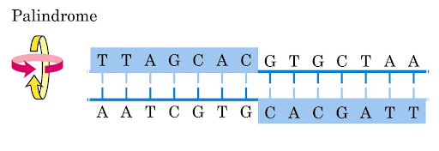
MATRICI A PUNTI – casi particolari
Aggiungiamo ad i casi già descritti alcune particolarità. Le sequenze palindrome sono quelle leggibili nello stesso modo in entrambi le direzioni. Si presentano simili ad una inversione, ma senza determinare una interruzione della retta parallela alla bisettrice del piano.
Micro- e mini-satelliti si differenziano per la dimensione delle repeats e quindi per la densità della serie di rette parallele.
Sequenze con omologia ma non identiche (pannello G) possono mostrare una retta spezzata (ma senza grossi slittamenti come nel caso di una indel) in corrispondenza delle regioni con maggiore diversità

Slide 32
CALCOLO DELLA SIMILARITA’ TRA SEQUENZE
Per la determinazione del grado di similarità tra sequenze di nucleotidi si utilizza spesso il criterio identità/non identità
s(ai,bi) é il punteggio di similarità relativo al confronto tra i residui ai e bi, dove a e b sono le due sequenze allineate e l’indice i individua una qualunque posizione dell’allineamento in cui non siano presenti inserzioni o delezioni (gaps)
La presenza di gaps decrementa il punteggio di similarità in misura proporzionale ai valori che vengono imposti ai parametri delta e gamma che corrispondono rispettivamente alla penalità costante delta attribuita alla creazione di un gap e alla penalità variabile gamma[l(k)-1)] attribuita alla estensione del k-mo gap che incrementa la penalità costante delta in misura proporzionale alla lunghezza del gap pari a l(k).

Slide 33
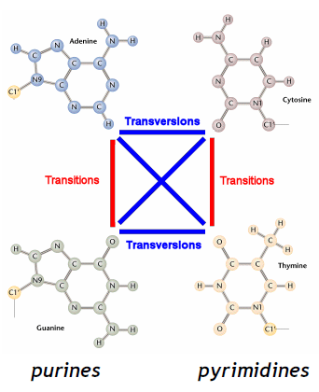
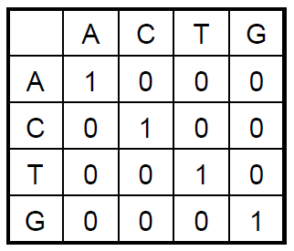
CALCOLO DELLA SIMILARITA’ TRA SEQUENZE
Per sequenze nucleotidiche ho fondamentalmente due opzioni:
Modello «semplice» di identità (+1) e non identità (0)
Modello più complesso, detto modello Kimura, che pesa in modo diverso transizioni e transversioni
VS

Slide 34
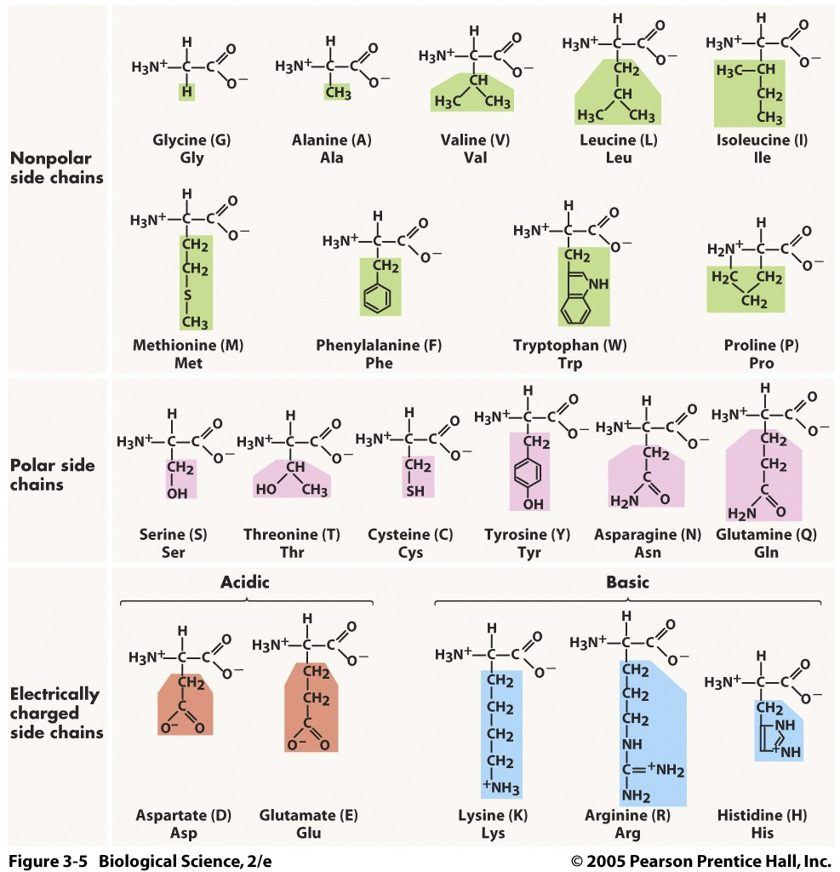
CALCOLO DELLA SIMILARITA’ TRA SEQUENZE
Per le sequenze amino acidiche il calcolo è diverso e per molti versi più complesso
Prima possibilità: criterio di identità/non-identità, secondo il quale si attribuisce un punteggio costante alle coppie di residui identici con la possibilità di usare alfabeti differenti per la codifica degli aminoacidi
Qui oltre al codice classico che per gli aminoacidi utilizza un alfabeto di venti lettere, possono essere utilizzati altri alfabeti che raggruppano gli aminoacidi sulla base delle loro similarità chimico-funzionali.

Slide 35
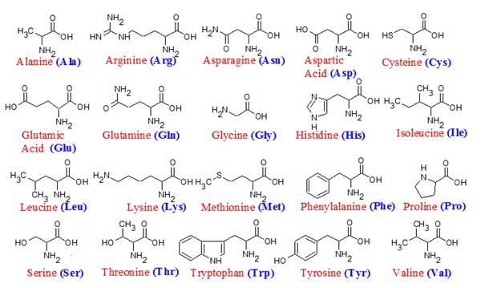
«ALFABETI» PER ALLINEAMENTI DI PEPTIDI
ALFABETO CHIMICO
L B M A S R I H (dimensione=8)
ALFABETO FUNZIONALE
H P O M (dimensione=4)
ALFABETO IDROFOBICO
Score di idrofobicità di Levitt (dimensione=10)
ALFABETO DI CARICA
0 + – (dimensione=3)
ALFABETO CHIMICO/FUNZIONALE
A H D C I F (dimensione=6)
Per la determinazione del grado di similarità tra sequenze di proteine possono essere applicati diversi metodi basati essenzialmente sulle proprietà chimico-fisiche degli aminoacidi

Slide 36
CALCOLO DELLA SIMILARITA’ TRA SEQUENZE
nel caso delle sequenze proteiche, gli allineamenti e il calcolo della similarità possono essere notevolmente migliorati dall’introduzione di diversi schemi di punteggio che sfruttano gli alfabeti mostrati nella slide precedente oppure altri schemi che vedremo in seguito.
Le tabelle numeriche che riassumono questi punteggi sono note come
MATRICI DI SOSTITUZIONE
Esse comprendono punteggi diversi da 0 e da 1 (ovvero identità/non identità) per l’appaiamento di residui amminoacidici, e possono anche includere valori negativi, a seconda del peso che si vuole attribuire a ciascun accoppiamento di residui sullo score complessivo dell’allineamento

Slide 37
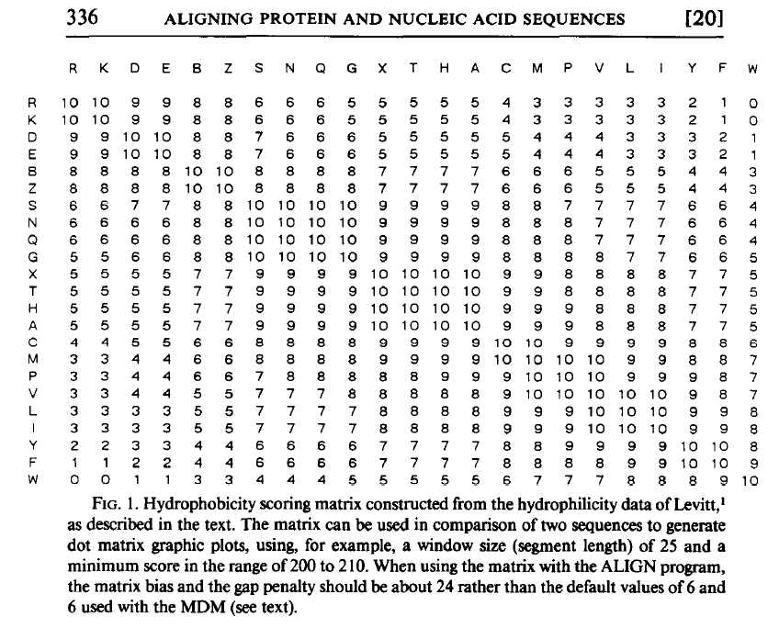
UN ESEMPIO BASATO SULL’ALFABETO IDROFOBICO
George et al. 1990
Mutation data matrix and its uses
N.B. in questa matrice di sostituzione i punteggi riportati indicano gli score attribuiti a ciascuna coppia di amino acidi allineati tra loro. La sommatoria dei valori relativi a tutti i residui allineati determina lo score dell’allineamento

Slide 38
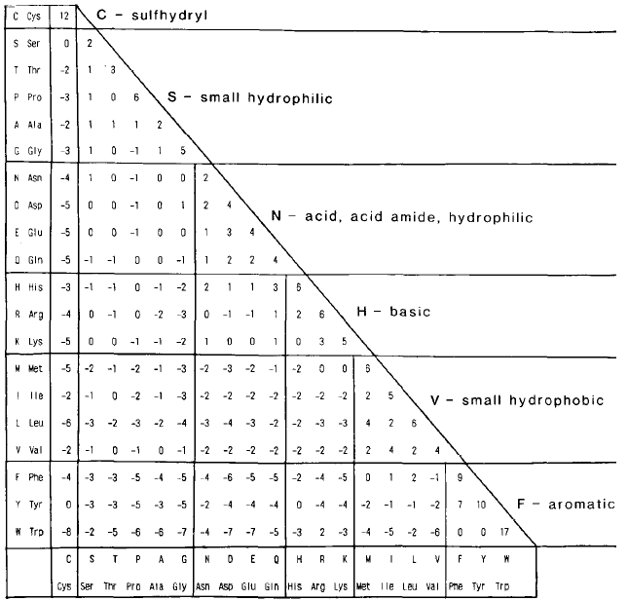
UN ESEMPIO BASATO SULL’ALFABETO CHIMICO-FUNZIONALE
George et al. 1988

Slide 39
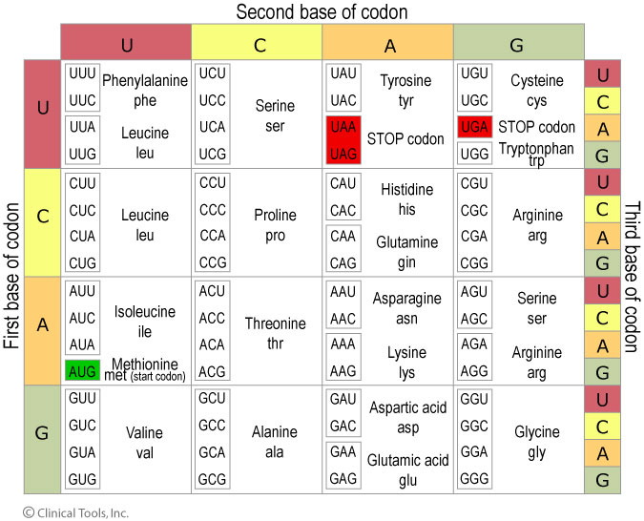
CALCOLO DELLA SIMILARITA’ TRA SEQUENZE
Seconda opzione: criterio del codice genetico, secondo il quale il punteggio di similarità per una coppia di aminoacidi è correlato al numero di sostituzioni nucleotidiche che, sulla base del codice genetico, sono necessarie per la loro interconversione
Qui gli aminoacidi omologhi sono considerati tanto più simili quante meno sono le sostituzioni necessarie per la loro conversione

Slide 40
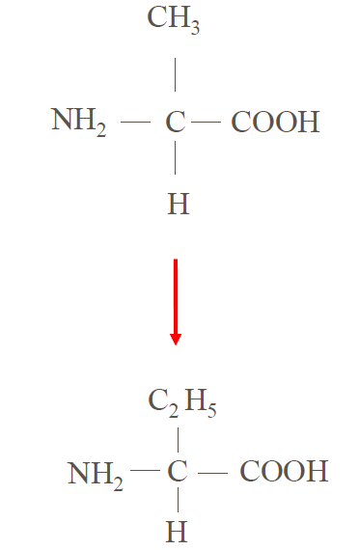
CALCOLO DELLA SIMILARITA’ TRA SEQUENZE
Terza opzione: criterio congiunto ad un peso legato alla similarità strutturale degli aminoacidi omologhi. Qui viene considerato congiuntamente il peso legato alla facilità di conversione tra gli aminoacidi e quello legato alle loro somiglianze strutturali (Feng et al., 1985).
Nell’esempio a fianco il peso è 5:
Ala -> Val, s(A,V)=5
GCN-> GUN

Slide 41
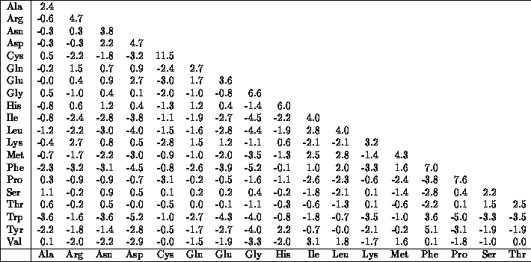
CALCOLO DELLA SIMILARITA’ TRA SEQUENZE
scala arbitraria utilizzata per pesare la similarità tra i 20 aminoacidi (rappresentati dal codice ad una lettera) basata sulla somiglianza strutturale e sulla interconvertibilità genetica (Feng et al., 1985)

Slide 42
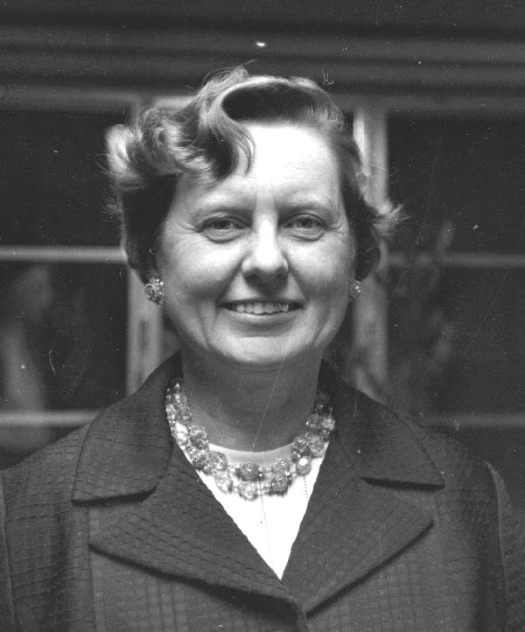
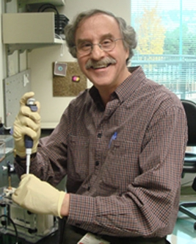
CALCOLO DELLA SIMILARITA’ TRA SEQUENZE
Quarta opzione: criterio basato sui dati di interconvertibilità degli aminoacidi determinati dalla osservazione di insiemi di proteine omologhe
Due tipi fondamentali di matrici di questo genere usate ancora oggi
Matrici Point Accepted Mutation (PAM) – Margaret Dayhoff
Blocks Substitution Matrix (BLOSUM) – Henikoff & Henikoff

Slide 43
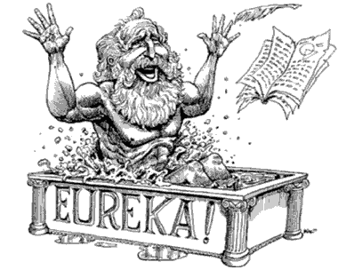
CALCOLO DELLA SIMILARITA’ TRA SEQUENZE
Un’idea brillante può essere quella di chiedere alle proteine stesse di darci i corretti valori dei punteggi per l’appaiamento di tutte le possibili coppie di amminoacidi!

Slide 44
CALCOLO DELLA SIMILARITA’ TRA SEQUENZE
Margaret Dayhoff raccolse statistiche sulle frequenze di sostituzioni amminoacidiche nelle sequenze proteiche allora note (era il 1978)
via via che le sequenze divergono, le mutazioni si accumulano e per misurare la probabilità relativa di una particolare sostituzione (per esempio Asp--> Glu) possiamo contare quanti Asp sono diventati Glu in allineamenti di sequenze omologhe
è comunque necessario evitare di considerare allineamenti in cui possano essere avvenute sostituzioni multiple in determinate posizioni, per cui questi calcoli devono venire effettuati su coppie di sequenze MOLTO SIMILI tra loro, in modo da poter assumere che nessuna posizione è mutata più di una volta
la divergenza di due sequenze si può misurare in PAM: 1 PAM = 1 Percent Accepted Mutation

Slide 45
CALCOLO DELLA SIMILARITA’ TRA SEQUENZE
due sequenze sono separate da 1 PAM se hanno il 99% di identità
la frequenza delle sostituzioni amminoacidiche può essere calcolata in coppie di sequenze poco divergenti (1 PAM)
frequenze di sostituzioni amminoacidiche per sequenze più divergenti possono essere calcolate a partire da queste, moltiplicando le matrici di sostituzione 1 PAM per se stesse, fino ad ottenere matrici PAM 250, corrispondenti a similarità di sequenza del 20%. I valori contenuti nelle matrici PAM sono tuttavia derivati dal logaritmo di questo prodotto
Oltrepassare questo limite (PAM250) ha scarso significato biologico. In sostanza, se a PAM1 corrisponde 1 mutazione per 100 amino acidi (quindi 0,01 per aminoacido), ad una PAM250 corrispondono 250 mutazioni per 100 amino acidi (2,5 mutazioni per amino acido!)
Es. PAM 5 = (PAM 1 x PAM1 x PAM1 x PAM1 x PAM1) = (PAM1)⁵

Slide 46
CALCOLO DELLA MATRICE PAM1
Sono basate su uno studio di filogenesi molecolare condotto su 71 famiglie di proteine nel 1978 da Margareth Dayhoff e collaboratori.
Tramite una ricostruzione dell’evoluzione molecolare delle proteine, in cui ad ogni passaggio evolutivo si presuppone una sostituzione aminoacidica.
PAM 1 rappresenta un singolo passaggio evolutivo (il primo) che tiene conto della probabilità di sostituzione di ogni aminoacido con ciascun altro e tale da prevedere una mutazione ogni 100 aminoacidi.
N.B questa è la cosiddetta PAM1 mutation matrix, che non corrisponde alla PAM1 scoring matrix (vedi approfondimento nelle ultime slides)

Slide 47
CALCOLO DELLA MATRICE PAM1
I valori contenuti in una matrice PAM sono derivati dal rapporto tra:
Probabilità che due amino acidi X ed Y allineati tra loro siano evolutivamente correlati – dipende dal tasso di mutazione X -> Y osservato empiricamente
Probabilità che i due amino acidi X ed Y siano allineati tra loro per caso – dipende soltanto dalla frequenza con cui i due amino acidi sono osservati un dato organismo
Questo rapporto viene poi sottoposto a trasformazione Log e moltiplicato per 10 per darci il valore contenuto nella cella corrispondente.
Tanto più una sostituzione amino acidica è frequente, tanto più il rapporto sarà sbilanciato verso il numeratore e di conseguenza il valore nella cella sarà elevato
Un esempio: una sostituzione X->Y ha un rapporto 1,6 (è osservata empiricamente 1,6 volte in più rispetto a quello che ci aspetteremo dal caso). Quale valore corrisponde a questa sostituzione in una matrice PAM?
Log(1,6)*10 = 0,2*10 = 2

Slide 48
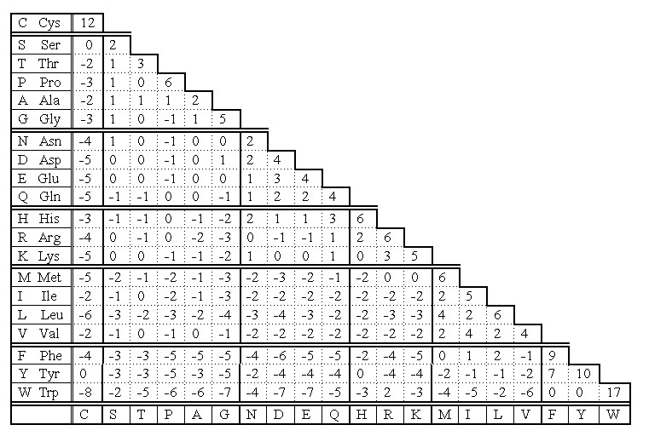
CHE MATRICE PAM E’OPPORTUNO USARE?
Dipende dalla similarità attesa tra le sequenze:
PAM0 = 100% di identità
PAM30 = 75%
PAM80 = 60%
PAM110 = 50%
PAM200 = 25%
PAM250 = 20%
se due sequenze sono filogeneticamente distanti è opportuno usare matrici PAM con indici più alti, e viceversa
PAM250

Slide 49
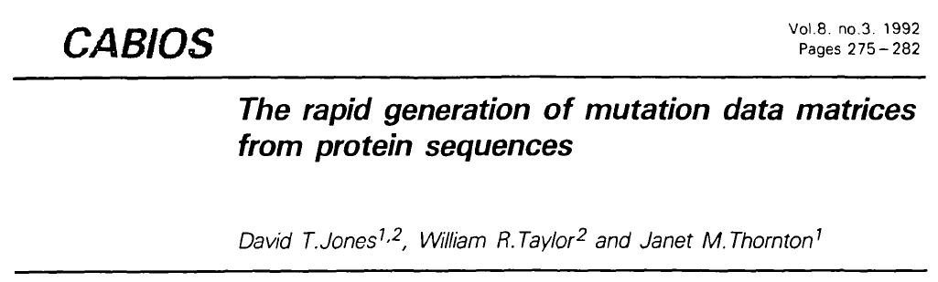
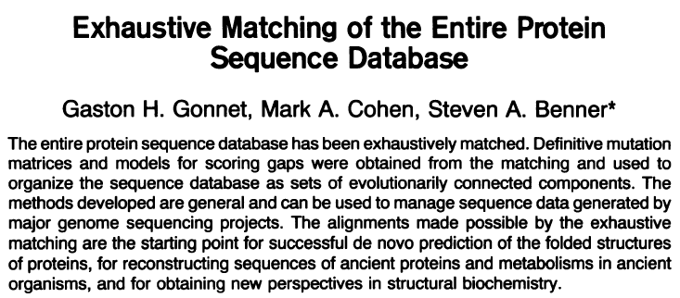
MATRICI DERIVATE DALLE MATRICI PAM
La matrice JTT (Jones, Taylor, Thornton) è basata su una rigenerazione della matrice PAM originaria sulla base di dataset si sequenza più aggiornati
La matrice Gonnet è basata sui medesimi presupposti teorici, anche se è generata tramite un approccio leggermente differente
N.B. queste matrici non sono molto utilizzate per il calcolo di similarità tra sequenze, ma soprattutto trovano una applicazione nelle analisi filogenetiche

Slide 50
MATRICI BLOSUM
Blocks Substitution Matrix
Le matrici BLOSUM sono particolarmente efficaci nell'allineamento di proteine evolutivamente distanti. Le matrici BLOSUM sono ottenute a partire da più di 2000 blocchi di allineamento tra proteine evolutivamente molto distanti tra loro ma che condividono alcuni «blocchi» di sequenza conservata, che consentono di stimare in modo più accurato il grado di similarità. Nelle matrici BLOSUM viene effettuata una riduzione della ridondanza delle sequenze tra esse molto simili, in modo da ridurre il peso delle coppie di residui che appartengono a proteine strettamente correlate.
Nella matrice BLOSUM 62 (la più utilizzata) sono raggruppate le sequenze con similarità > 62%.
Sono basate sulla banca dati BLOCKS, la quale contiene una collezione di allineamenti multipli di segmenti proteici (senza gap) derivati da Prosite (un’altra risorsa di cui parleremo più avanti)

Slide 51
MATRICI BLOSUM
I blocchi sono derivati da osservazione diretta, cioè non viene fatta nessun tipo di assunzione di omologia.
Ogni blocco di allineamenti contiene sequenze con un numero di aminoacidi identici superiore ad una certa percentuale (P). Ad esempio, una BLOSUM60 corrisponde ad un 60 % di identità minima (più alto è l’indice, tanto più ci si avvicina alla matrice di identità).
Da ognuno di questi blocchi è possibile (reiterando il calcolo in modalità simili al metodo PAM) ricavare la frequenza relativa di sostituzione degli aminoacidi e costruire delle matrici di sostituzione.
Al contrario delle matrici PAM, per evidenziare allineamenti tra proteine altamente divergenti sarà necessario utilizzare una matrice ad indice basso

Slide 52
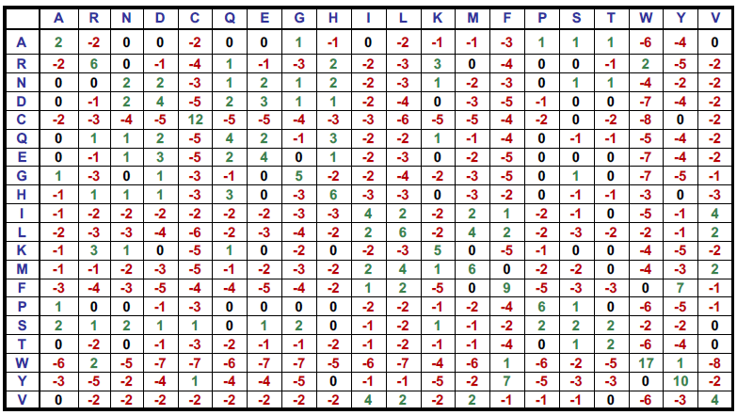
MATRICI DI SOSTITUZIONE
Matrice PAM250
Le tabelle (o matrici) di sostituzione dei 20 aminoacidi comprendono: 190 valori di relazione tra aminoacidi diversi, più 20 valori di identità, per un totale di 210 valori.
Spesso queste matrici sono riportate anche nella loro parte speculare per un totale di altri 190 valori, uguali ai primi (come nell’esempio)
Il tutto si può facilmente rappresentare con una matrice di 20x20, 400 valori.
Valori molto alti -> aa identici
Valori alti -> aa simili
Valori bassi (o addirittura negativi) -> aa molto differenti

Slide 53
MATRICI DI SOSTITUZIONE – UNA SINTESI
Matrici PAM: si basano sulla frequenza con cui ciascun aminoacido può subire un evento di sostituzione calcolato mediante uno studio di filogenesi molecolare in piccole famiglie di proteine con comune origine evolutiva (esistono matrici PAM1, PAM10, ecc. che si differenziano per i ‘passi evolutivi’ considerati nel loro calcolo)
Matrici BLOSUM: sono invece basate su una banca dati (BLOCKS) di allineamenti multipli di segmenti proteici non necessariamente evolutivamente correlati, senza GAP (anche in questo caso esistono differenti matrici BLOSUM adatte per allineamenti tra sequenze con differenti distanze filogenetiche)
Esistono diverse matrici PAM e BLOSUM, che servono per confrontare sequenze simili oppure molto divergenti. Questo perché si basano sulle frequenze di sostituzione osservate in famiglie di proteine simili, che variano in base alla distanza evolutiva delle stesse famiglie di proteine
PAM80 -> PAM120 -> PAM200 -> PAM250: aumento distanza evolutiva.
BLOSUM80 -> BLOSUM62 -> BLOSUM45: aumento distanza evolutiva.
Perché le BLOSUM “vanno” all’opposto?
Nella costruzione delle matrici BLOSUM sono considerate le sequenze che presentano un valore minimo di identità (80, 62, 45%).

Slide 54
MATRICI DI SOSTITUZIONE – UNA SINTESI
Ma quanto «bene» può funzionare un allineamento basato su una matrice di sostituzione?
Quando due sequenze hanno una similarità > 30% l’accuratezza dell’allineamento è solitamente molto elevata
Attorno al 20% siamo un una «twilight zone» di dubbio, quindi al di sotto di questa soglia di similarità è difficile potersi fidare della correttezza di un allineamento
Vogt et al., JMB 249, 816-831,1995
Confronto di casi ”reali” di allineamenti tra proteine omolghe

Slide 55
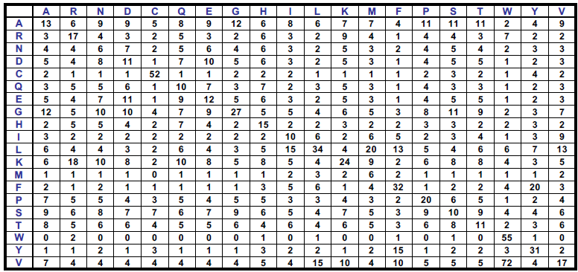
MATRICI DI SOSTITUZIONE – QUALCHE PRECISAZIONE
Abbiamo detto che le matrici di sostituzione sono simmetriche… ma allora perché nel caso riportato qui sotto non si nota questa simmetricità?
Quella riportata a fianco non è una matrice di sostituzione (che potremmo anche definire «scoring matrix», ma piuttosto si tratta di una «mutation matrix», che per semplicità possiamo indicare come uno step intermedio che porta alla generazione della scoring matrix simmetrica vera e propria
Notate la asimmetria della mutation matrix… ad esempio i punteggi R->A ed A->R sono diversi!
PAM250 mutation matrix

Slide 56
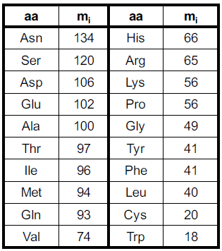
MATRICI DI SOSTITUZIONE – QUALCHE PRECISAZIONE
Ma cosa è una mutation matrix e da che cosa dipendono questi valori?
Partiamo dal presupposto che ogni amino acido ha una probabilità differente di poter mutare. Alcuni, come la cisteina o il triptofano, tendono a mutare molto poco a causa delle loro importanti ed uniche proprietà, mentre altri sono maggiormente «intercambiabili»
Quelli che vedete riportati a fianco sono gli indici di mutablità stimati dalla Dayhoff, basati sul valore arbitrario «100» assegnato alla alanina
Immaginiamo ora due sequenze con allineamento Asn-Trp in una determinata posizione (i due aa con indici di mutabilità più lontani)…

Slide 57
MATRICI DI SOSTITUZIONE – QUALCHE PRECISAZIONE
Sappiamo che l’allineamento dei due aa è dovuto al fatto che si trovino in posizione omologa nelle sequenze
Evolutivamente sarà più probabile che Trp sia derivato da Asn o viceversa?
E’ evidente che la probabilità di mutazione Asn->Trp sarà molto più alta che quella di mutazione Trp->Asn!
Questo deriva dal fatto che in natura (ed anche nel dataset della Dayhoff) è molto più frequente osservare mutazioni di Asn in Trp che viceversa
Tuttavia, in un allineamento tra le due sequenze, senza informazioni filogenetiche, non posso avere dati sulla direzionalità di una mutazione

Slide 58
MATRICI DI SOSTITUZIONE – QUALCHE PRECISAZIONE
Ma gli amino acidi sono anche presenti con una frequenza diversa nelle proteine, alcuni sono più abbondanti, altri molto meno
Quindi la probabilità di osservare un determinato evento mutazionale dipende sia dall’indice di mutabilità di un amino acido che dalla sua frequenza effettiva
Si può quindi arrivare a definire una probabilità mutazionale per ciascun cambiamento amino acidico direzionale, che con opportune trasformazioni si tramuta nel valore contenuto nella mutation matrix che abbiamo visto prima
Per definizione, questa matrice non è simmetrica ed è una matrice 20x20, NON rappresentabile come una semi-matrice triangolare (cosa invece possibile per le matrici di sostituzione/scoring matrix vere e proprie)

Slide 59
MATRICI DI SOSTITUZIONE – QUALCHE PRECISAZIONE
Questa è una matrice mutazionale PAM250 ed indica le probabilità (moltiplicate per 100) che dopo 250 PAM un residuo amino acidico muti in un altro
Esempio
A->A (no change) 13%
A->R 3%
A->N 4%
A->D 5%
Ecc.
Notate che la sommatoria di queste probabilità (su ogni colonna ed ogni riga) da 100

Slide 60
MATRICI DI SOSTITUZIONE – QUALCHE PRECISAZIONE
Dalla mutation matrix alla score matrix: come abbiamo detto, quando vediamo due sequenze allineate, NON POSSIAMO sapere quale è la direzionalità della mutazione e pertanto dobbiamo combinare le due probabilità di mutazione A->B e B->A
Vi risparmio le trasformazioni matematiche (non sarei nemmeno in grado di spiegarle), ma il concetto è quello riportato qualche slide indietro:
Bisogna considerare la probabilità di osservare un allineamento per un vero evento mutazionale e quella di osservarlo per caso, dividere tra loro le due probabilità e farne il logaritmo
Per questo motivo si parla anche di log-odd score

Slide 61
ALLINEAMENTO GLOBALE O LOCALE?
Allineamento globale
LTGARDWEDIPLWTDWDIEQESDFKTRAFGTANCHK
||. | | | .|| .| || ||.| ||
TGIPLWTDWDLEQESDNSCNTDHYTREWGTMNAHKAG
Allineamento locale
TGARDWEDIPLWTDWDIEQESDFKTRAFGTANCHK
||||||||.|||||
TGIPLWTDWDLEQESDNSCNTDHYTREWGTMNAHK
Identità: 15
Sostituzioni conservative: 3
Identità: 13
Sostituzioni conservative: 1
Ma quale tra i due vi sembra essere l’allineamento «migliore»?

Slide 62
ALLINEAMENTO GLOBALE O LOCALE?
1) scegliamo il miglior allineamento dal punto di vista biologico, e poi…
2) cerchiamo il modo di privilegiarlo dal punto di vista computazionale
spesso gli allineamenti locali hanno una migliore rispondenza con la realtà funzionale
Con un allineamento locale posso mettere in luce allineamenti tra proteine diverse ma che hanno un dominio in comune

Slide 63
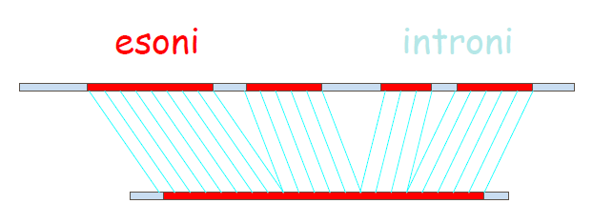
ALLINEAMENTO GLOBALE O LOCALE?
Anche per quanto riguarda le sequenze di DNA può essere utile pensare all’utilizzo di allineamenti locali
Pensiamo al caso di un allineameno tra DNA genomico e l’RNA messaggero corrispondente
Avrò molti blocchi di allineamento distinti corrispondenti agli esoni
Questo pero’ non significa che gli allineamenti globali siano inutili -> ci aiutano nella ricerca di similarità estesa all’intera lunghezza di una sequenza

Slide 64
COME FUNZIONA UN ALGORITMO DI ALLINEAMENTO?
Deve essere notato che con l'approccio della dot matrix visto nella prima parte della lezione non viene trovato alcun allineamento, ma viene semplicemente mostrata una matrice che deve essere interpretata visivamente.
Quindi abbiamo bisogno di un sistema che sia anche in grado di trovare automaticamente gli allineamenti migliori.
In questo corso non entreremo nei dettagli di questo problema, ma affronteremo comunque alcuni punti generali.
Molto schematicamente il problema degli allineamenti viene risolto da programmi informatici che sono in grado di identificare il "percorso" migliore all'interno di una dot matrix. Cioè il percorso che totalizza il massimo punteggio. Per percorso si intende l'insieme di caselle che corrispondono agli aminoacidi appaiati.

